Slide 1


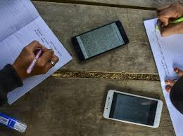
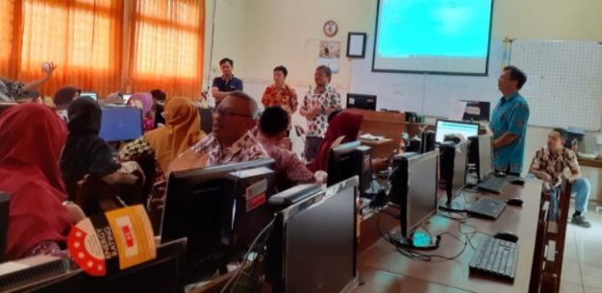
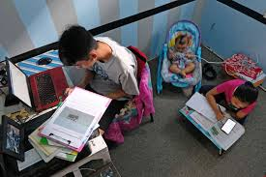
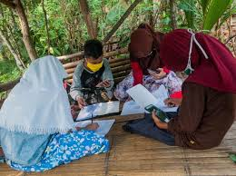
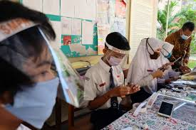
PEMANFAATAN GOOGLE APPS DALAM PEMBELAJARAN
Akhmad Fathurrohman
INFORMATIKA UNIMUS

Slide 2
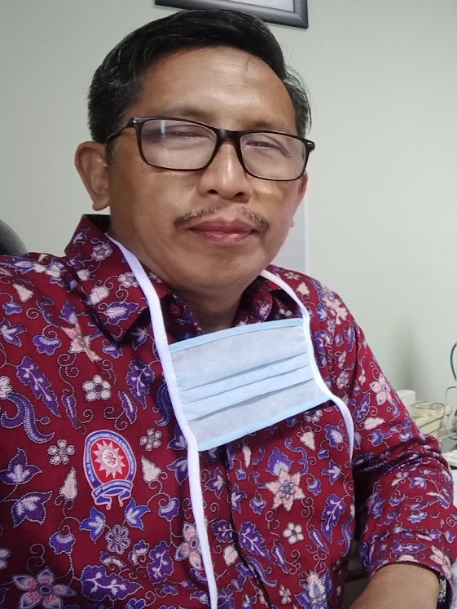
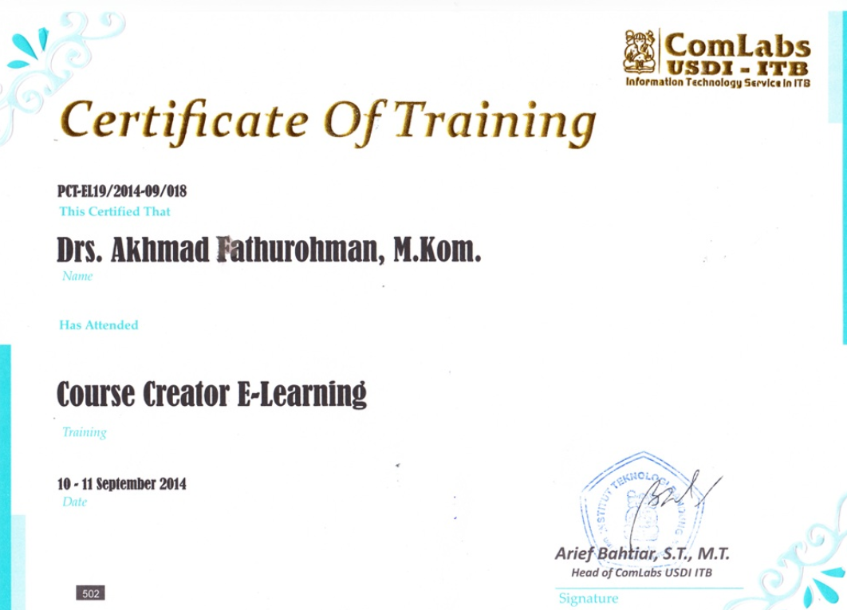
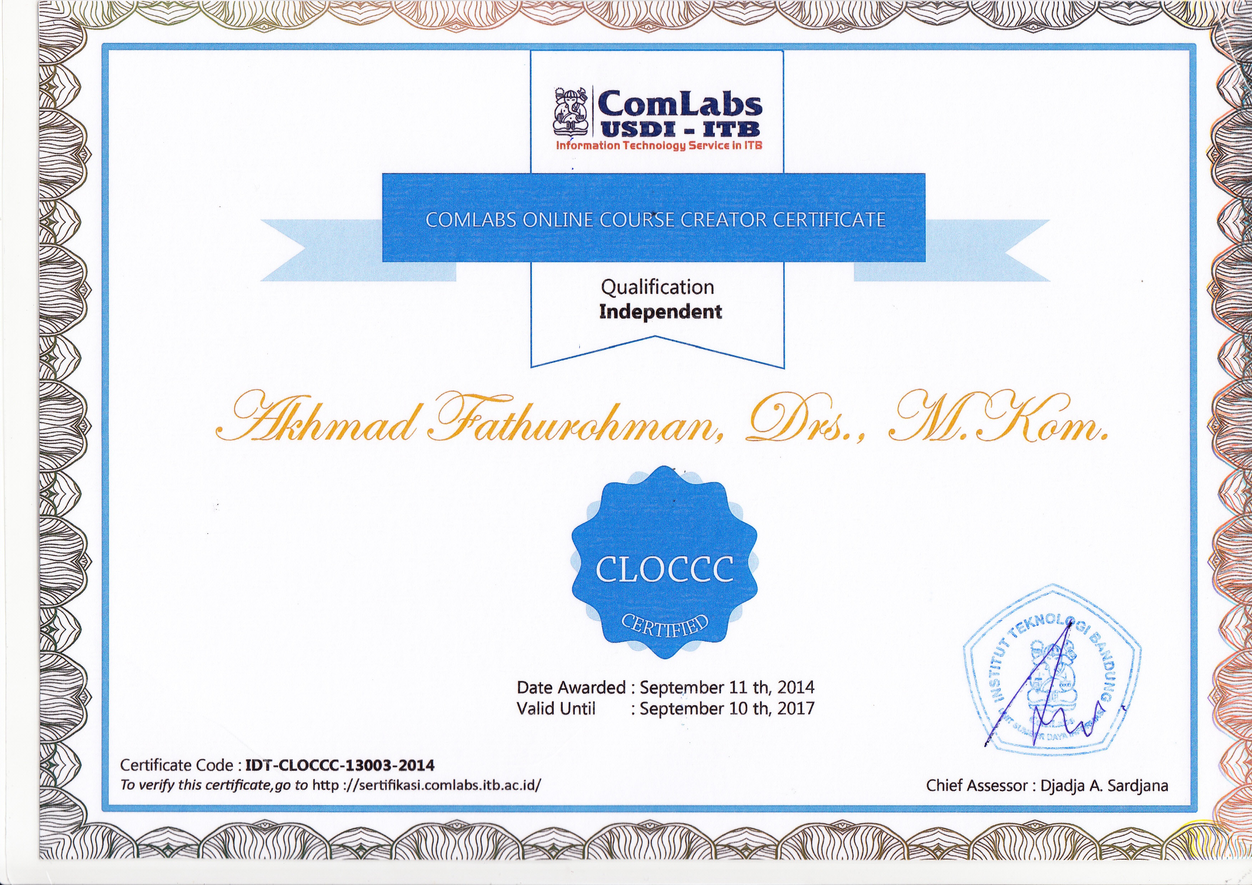

Akhmad Fathurrohman
(Fathur)
Lecture Informatika | Fakultas Teknik | Unimus
Ka TIK Unimus (2008 s.d. 2020)
Pengelola e-learning Unimus sejak 2007
Perancang dan Pengelola CBT (Computer Based Test) Unimus 2012 s.d. 2020
Konsultan Simajar Dinas Pendidikan Kota Semarang (2018-sekarang)

Slide 3

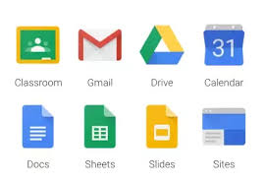

Pemanfaatan
dalam pembelajaran

Slide 4


moto
Guru Kreatif memanfaatkan Peranbkat TI
Siswa Responsif
Di era Pandemi Covid-19

Slide 5

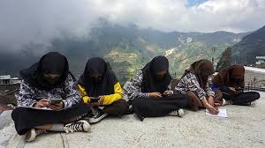
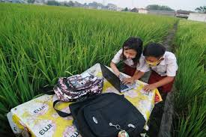
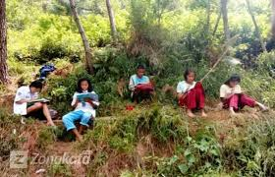
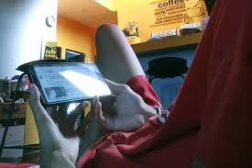
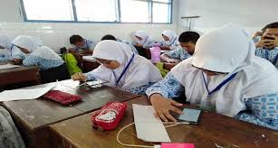
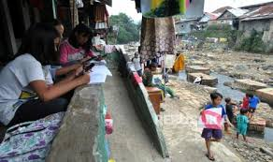
Hikmah Pandemi
Menyadari Perangkat TI
Untuk pembelajaran
Tanpa batas ruang dan waktu

Slide 6
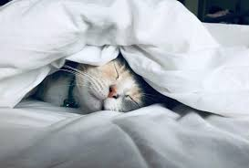



anekdot
Kereativitas Guru dalam Mefasilitasi
Belajar Mengajar Sambil Rebahan???

Slide 7
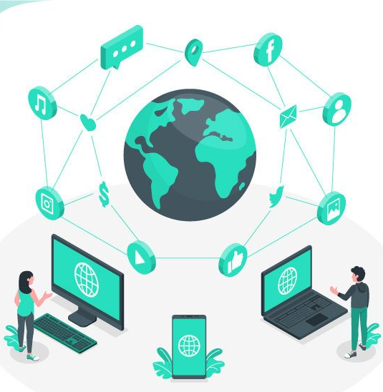



Prasyarat
MEMILIKI PERANGKAT TI
DAN KONEKSI INTERNET

Slide 8

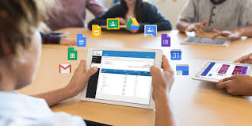
Tentang Google Apps | G Suit
Aplikasi Cloud (awan) yang di sediakan oleh Google untuk mendukung berbagai kepentingan penggunanya.

Slide 9


Aplikasi cloud
Di Personal Computer (PC) Desktop maupun mobile (notebook /laptop) tidak perlu install aplikasi cukup menggunakan Browser internet seperti Google Chrome, Mozilla Firefox dan sejenisnya.
Kalau di Android dan IOS diperlukan interface tambahan aplikasi yang harus di install/pasang

Slide 10
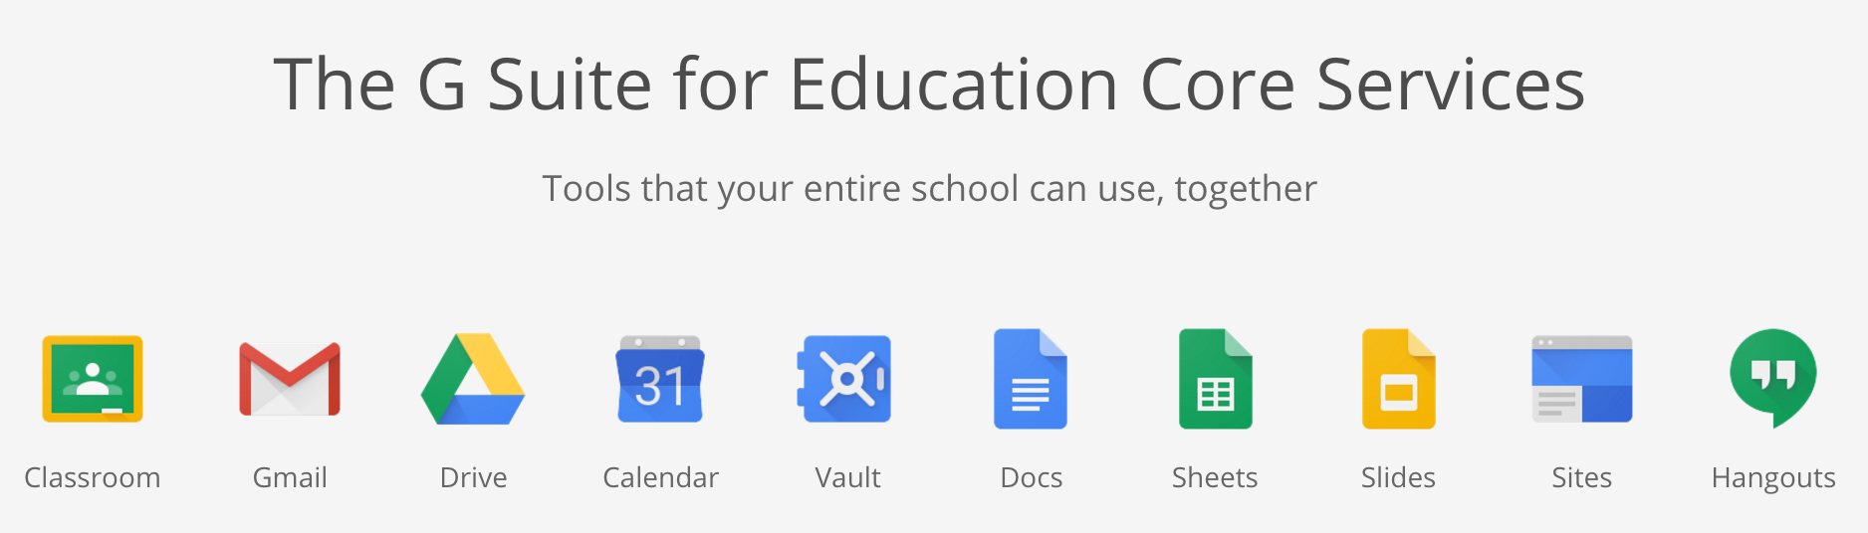
Aktivasi g suit
https://support.google.com/
https://edu.google.com/

Slide 11

Lembaga pendidikan bisa mendapatkan Google apps for education gratis
Hampir semua perguruan tinggi besar di Indonesia memanfaatkan Google Apps
Dengan fasilitas email dan seluruh aplikasinya dari google gratis
@ugm.ac.id
@ui,ac,id
@undip.ac.id
@unimus.ac.id
Bagi yang belum disarankan sekolah sekolah
Memanfaatkan fasilitas ini

Slide 12

Akses aplikasi
Memiliki akun email di @gmail.com
atau @institusi.sch.id
@institus.ac.id
@institusi.edu

Slide 13
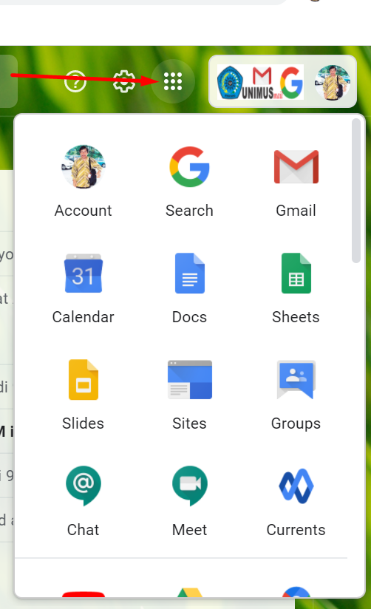
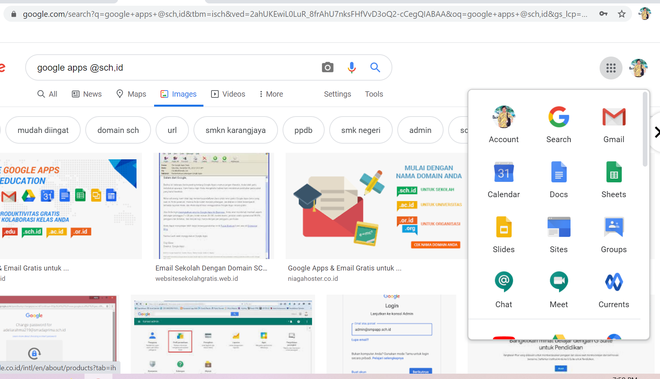
Akses pada akun masing-masing

Slide 14
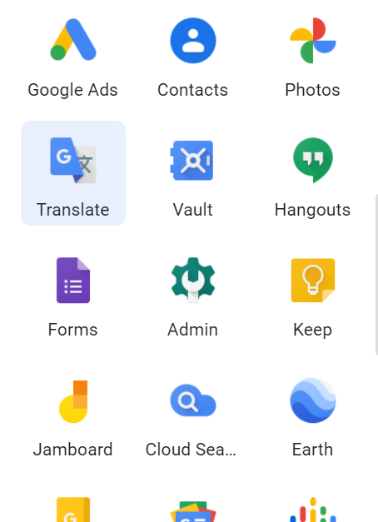
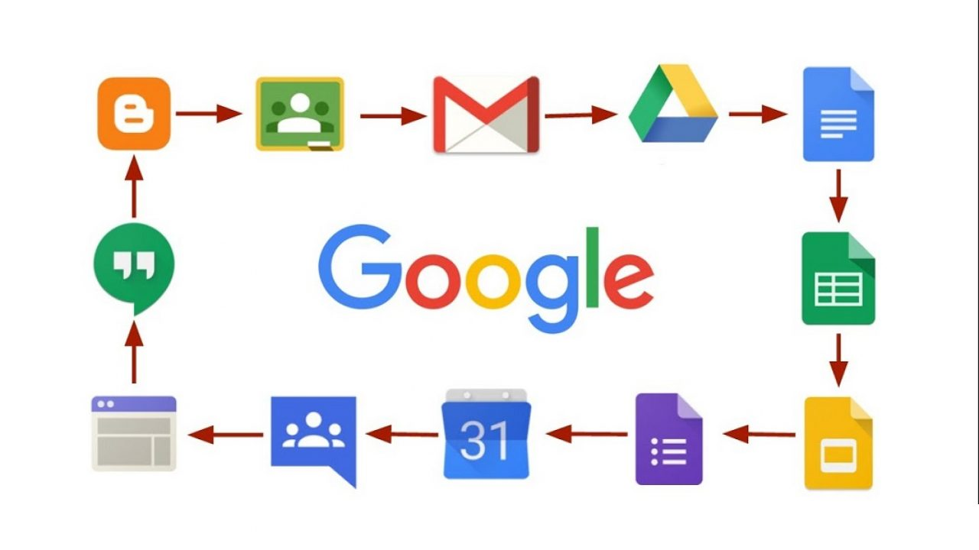
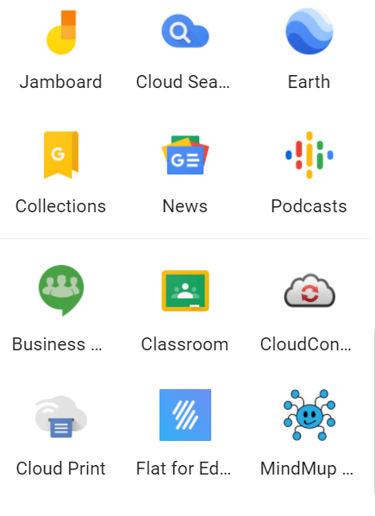
Berbagai aplikasi di google yang bisa dimanfatkan

Slide 15

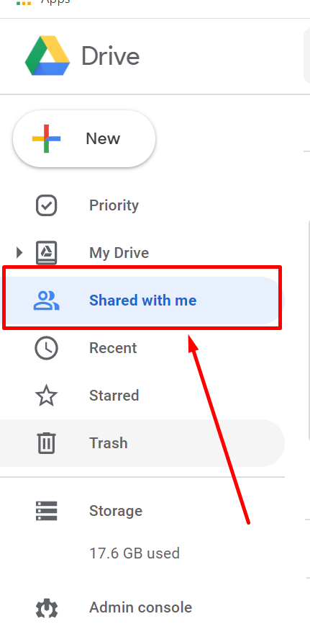
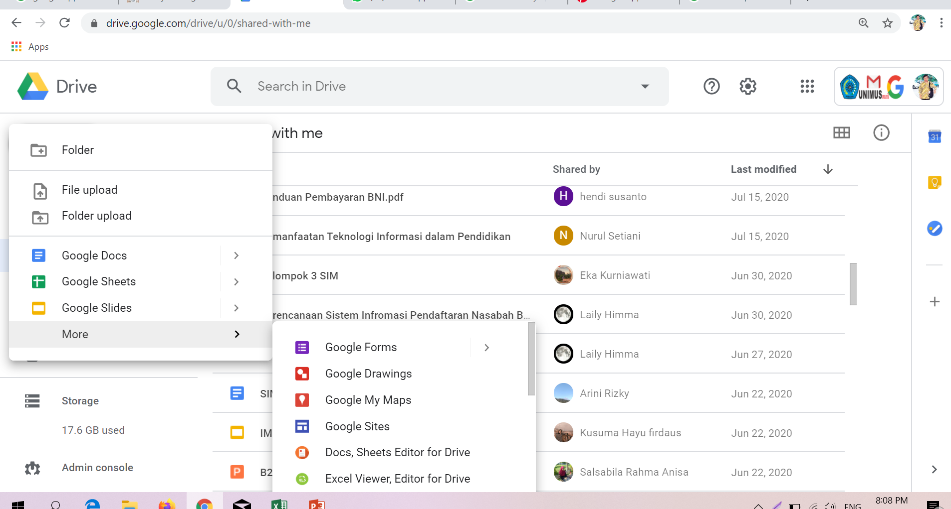
Google drive

Slide 16
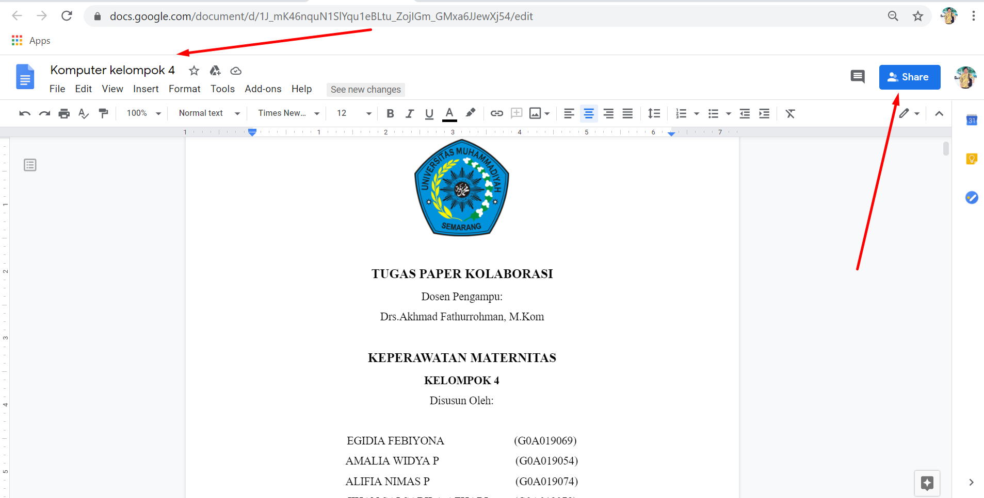
Google docs

Slide 17
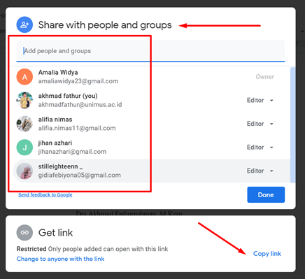
Bisa kolaborasi online dalam satu dokumen yang bisa diakses bersama
Manfaat untuk kerja kelompok peserta didik

Slide 18
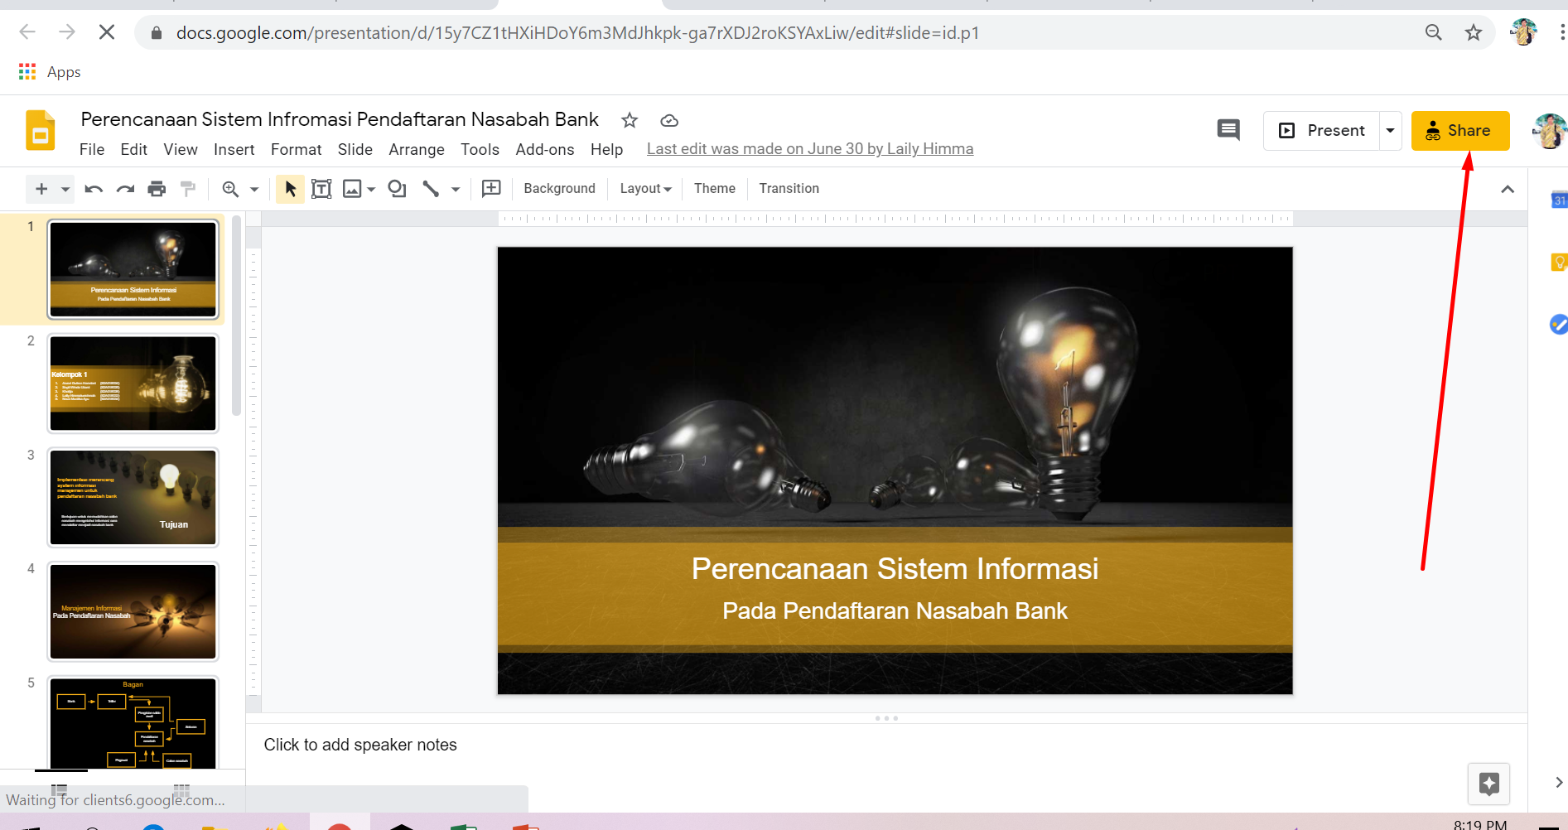
Google slide

Slide 19
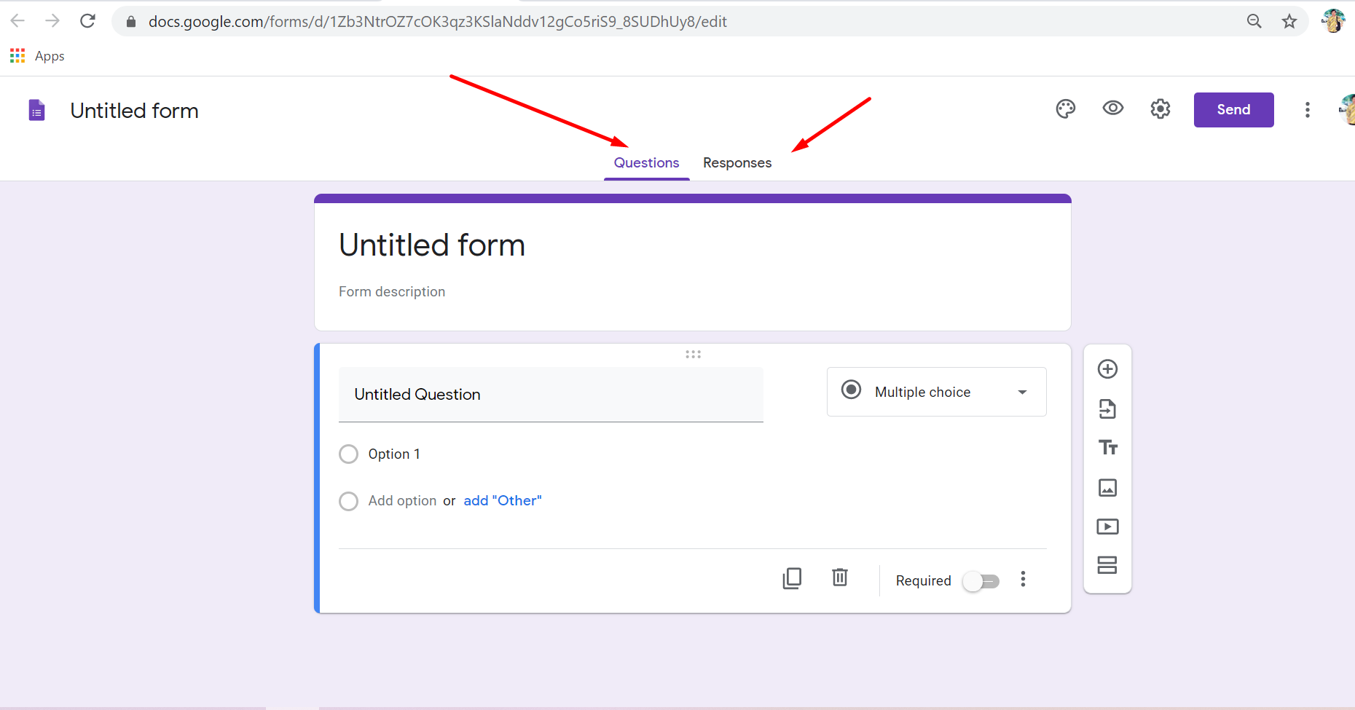
Google form
Form online
Quiz online

Slide 20
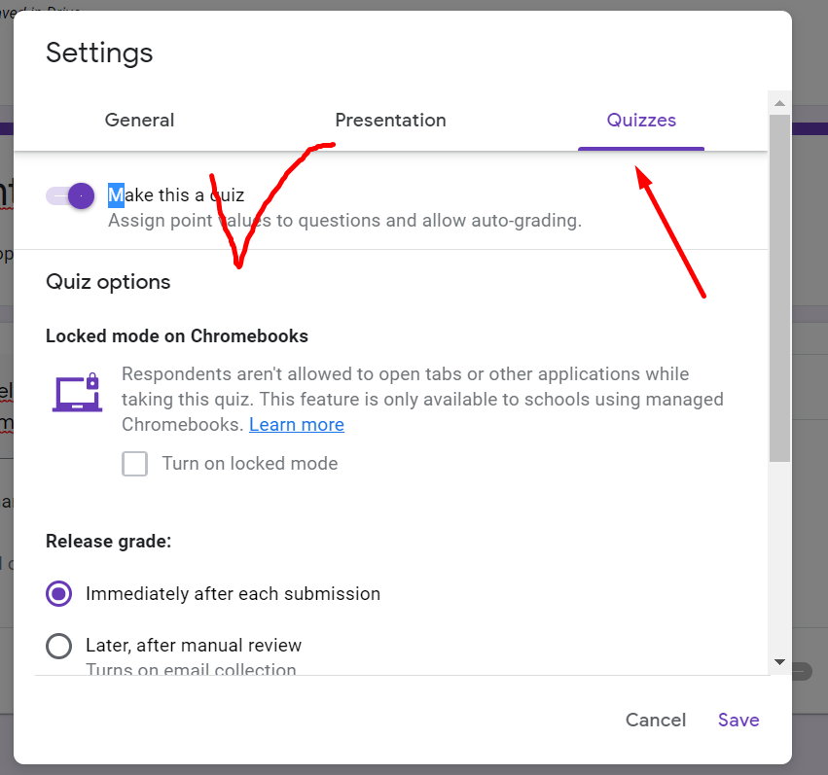
Contoh quiz online
Setting Googoe Form
menjadi Quizzes dan Pastikan Make This Quiznya On

Slide 21
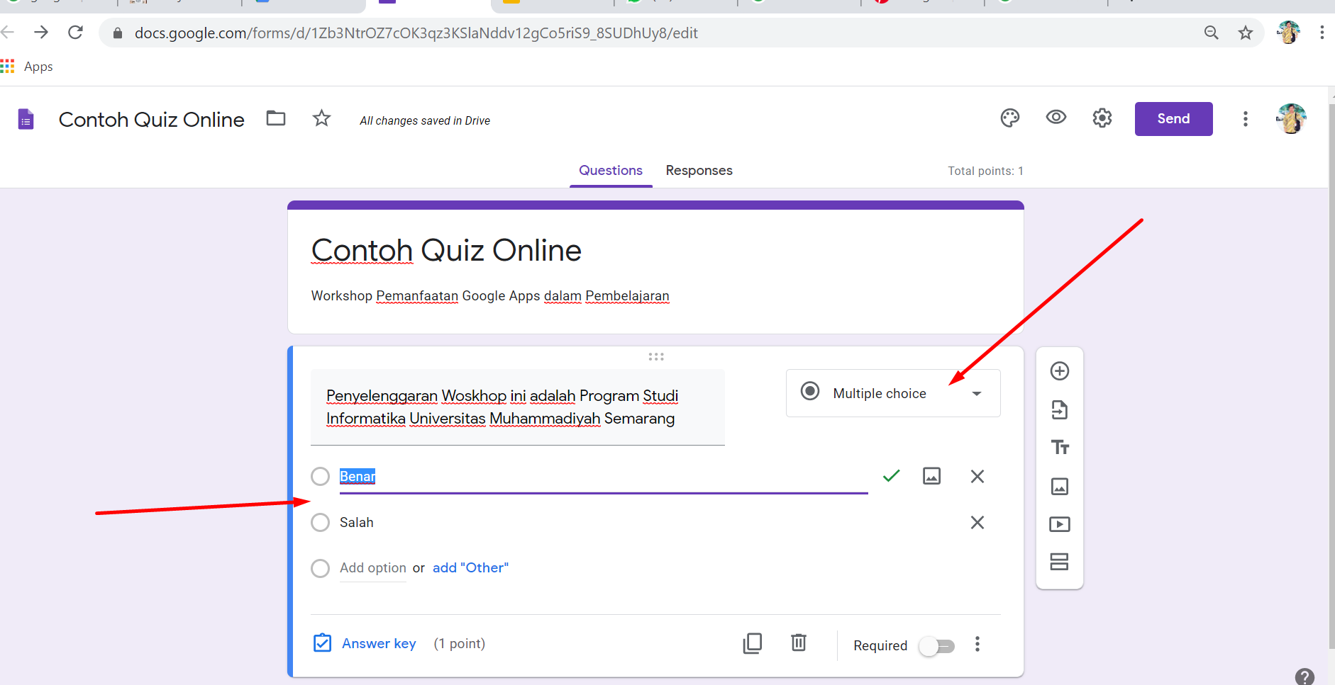
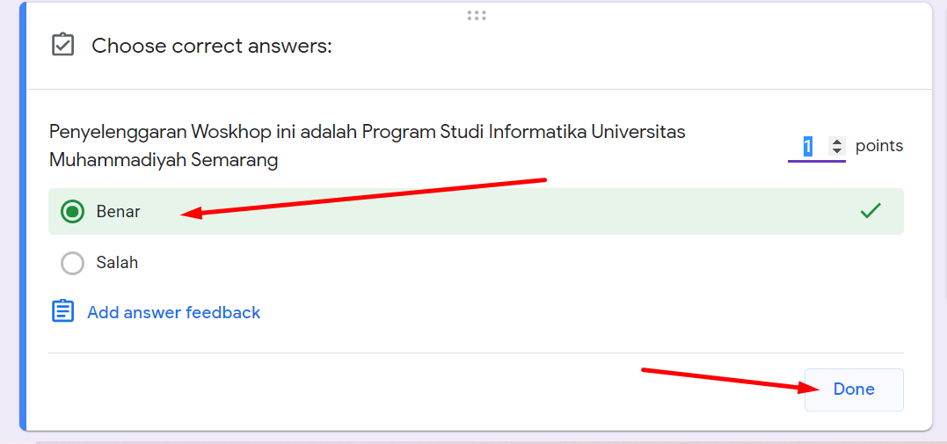
Membuat soal dan kuncinya
Pertanyaan
Menetukan Kuncinya

Slide 22
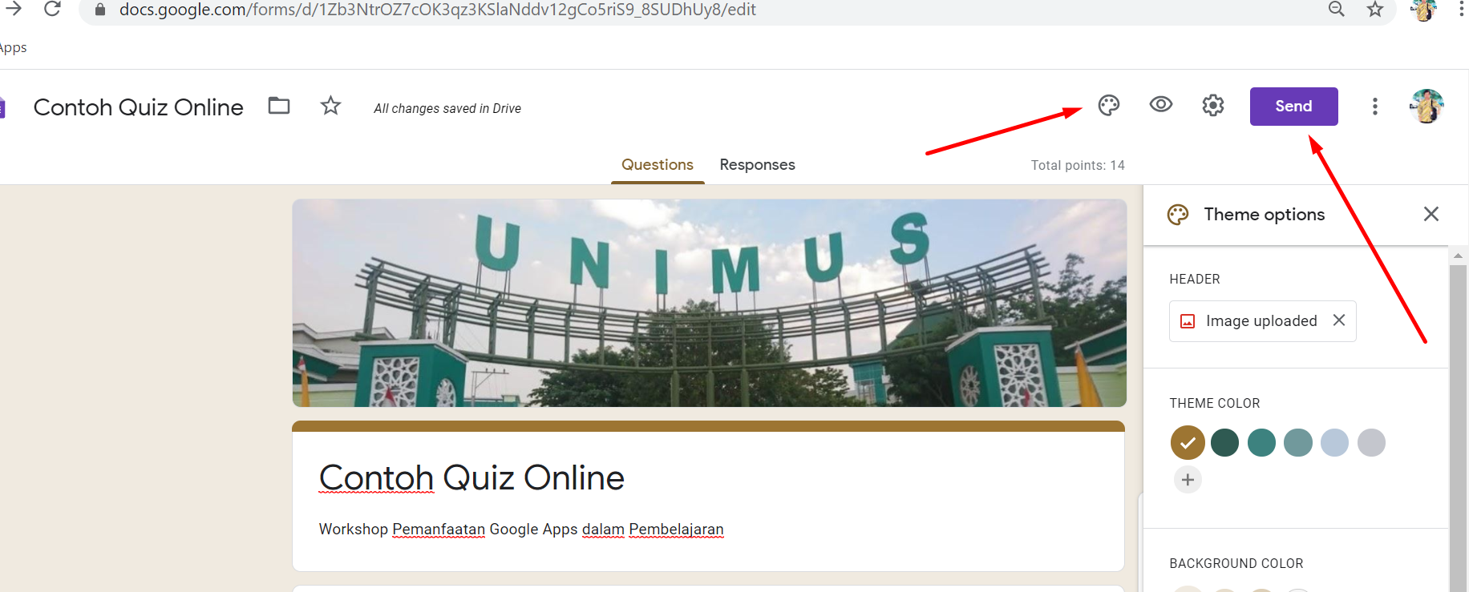
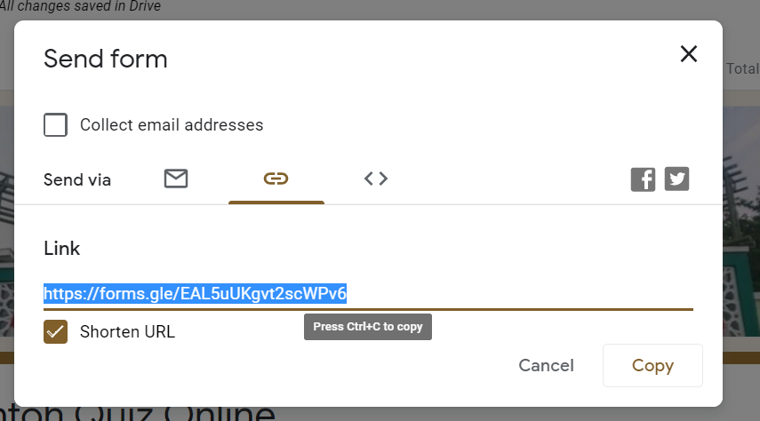
Desain dan membagian quiz

Slide 23
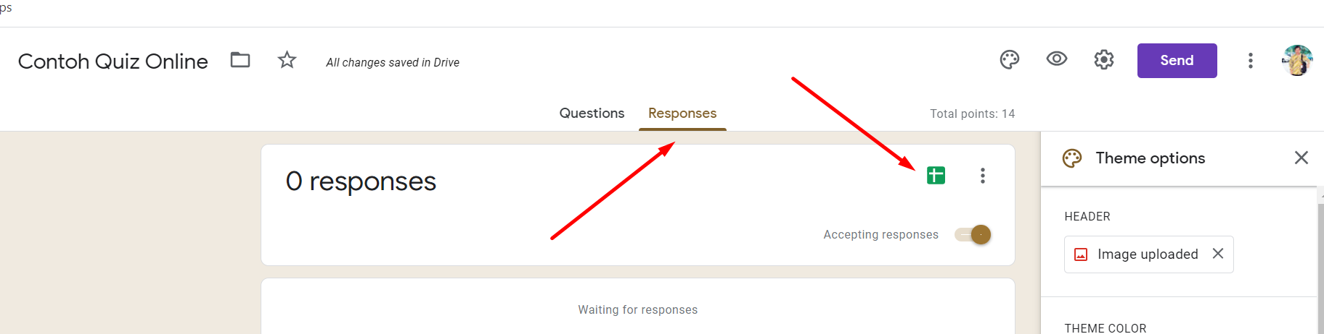
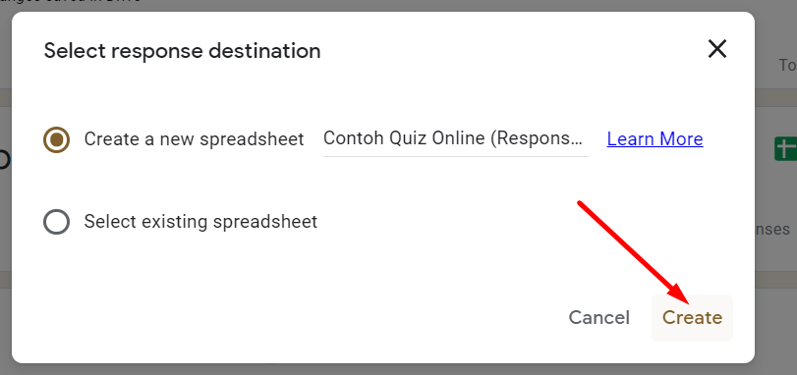
Melihat table hasil jawaban quiz

Slide 24
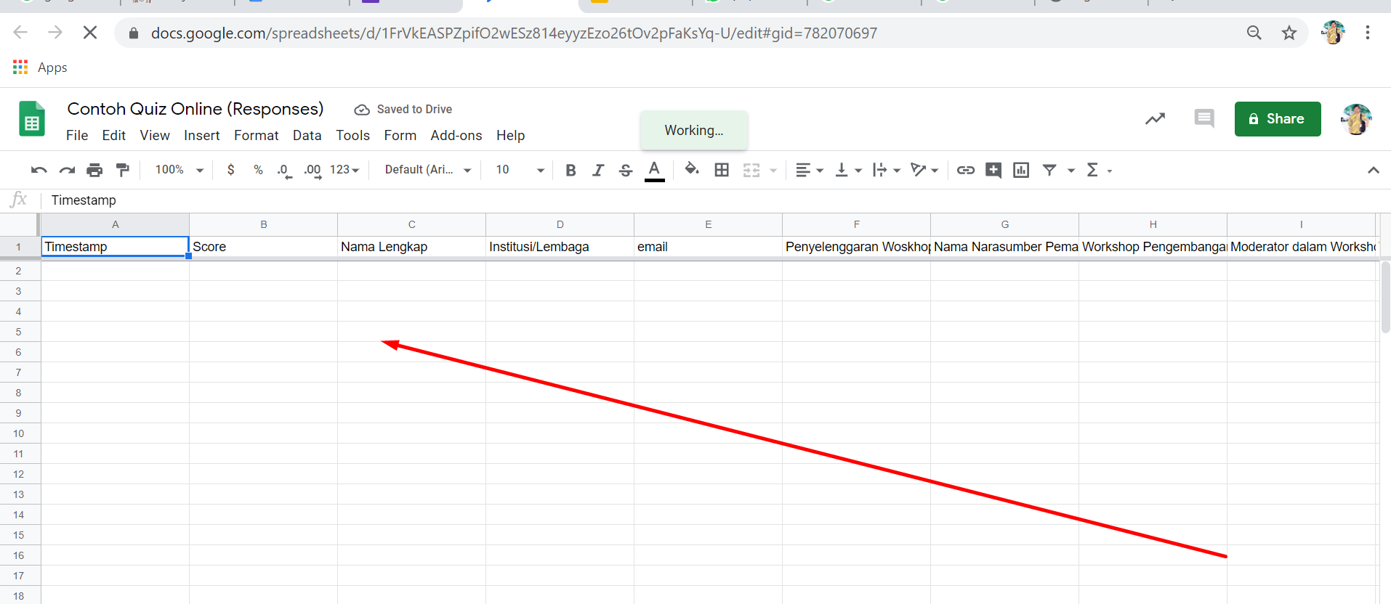
Tempat jawabanb quis pada spreadsheet

Slide 25
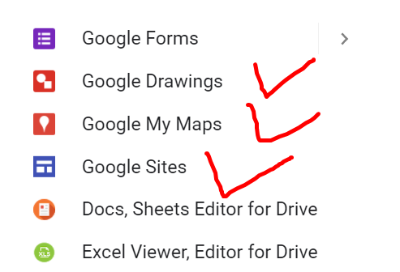

Aplikasi lain banyak sekali silakan manfaatkan sesuaikebutuhan masing masing

Slide 26
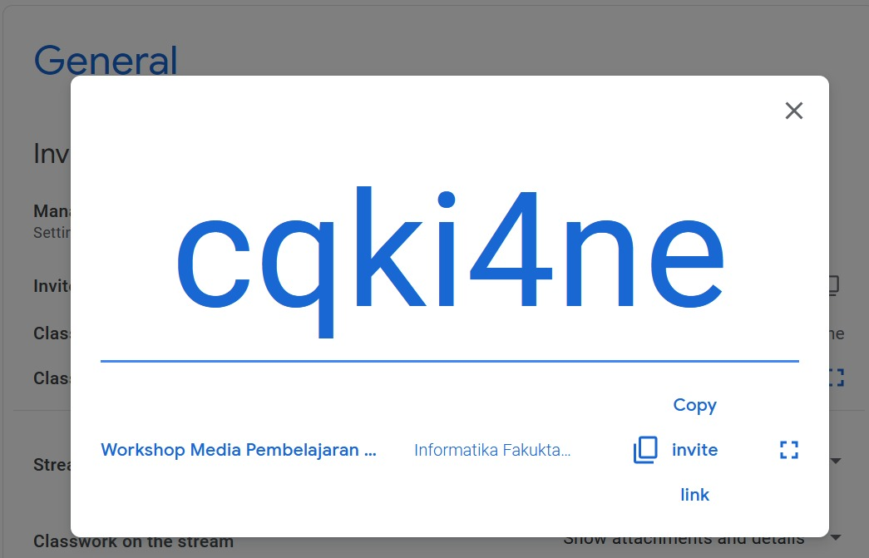
Silakan coba akses link ini
https://forms.gle/EAL5uUKgvt2scWPv6
https://s.id/WInformatikaUnimus
Bagi 3 orang yang bisa masuk akses kelas virtual menjawap quis contoh terbaik dan tercepat akan mendapatkan pulsa
@ Rp. 50.000,00
Diumumkan di akhir workshop

Slide 27
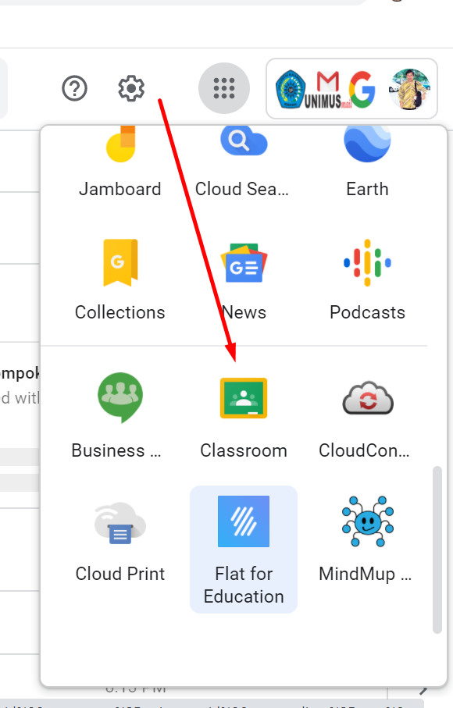

KELAS VIRTUAL
GOOGLE CLASSROOM
Learning Management System
(LMS)

Slide 28
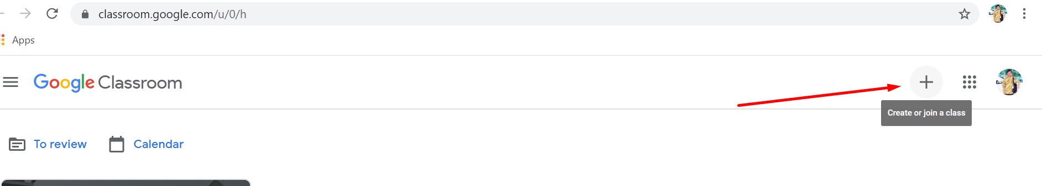
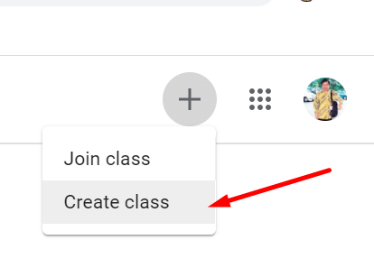
MEMBUAT KELAS VIRTUAL
Clik Tanda Plus di Kanan Atas

Slide 29
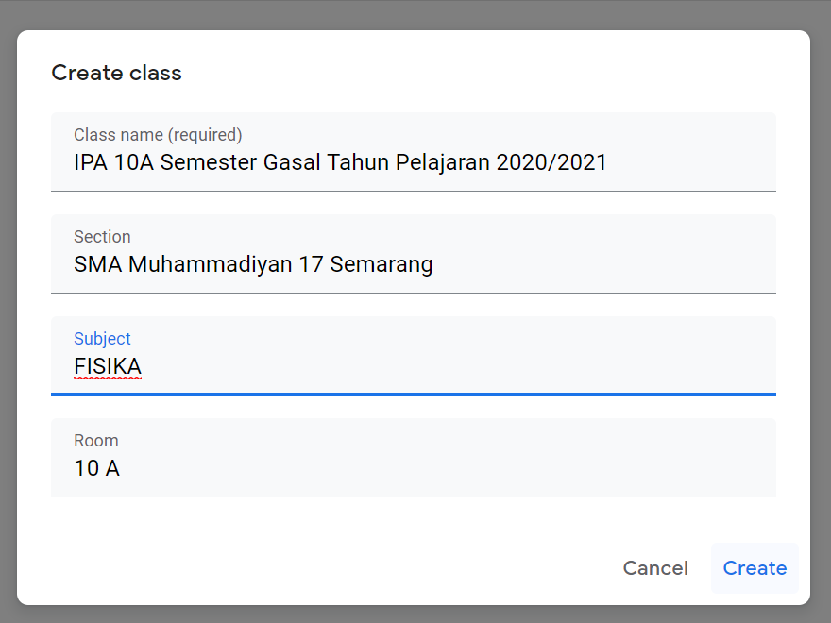
IDENTITAS KELAS

Slide 30
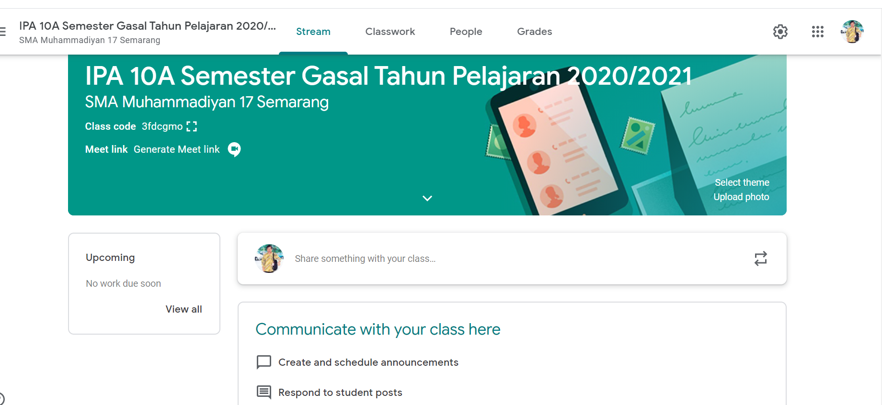
RUANG KELAS

Slide 31
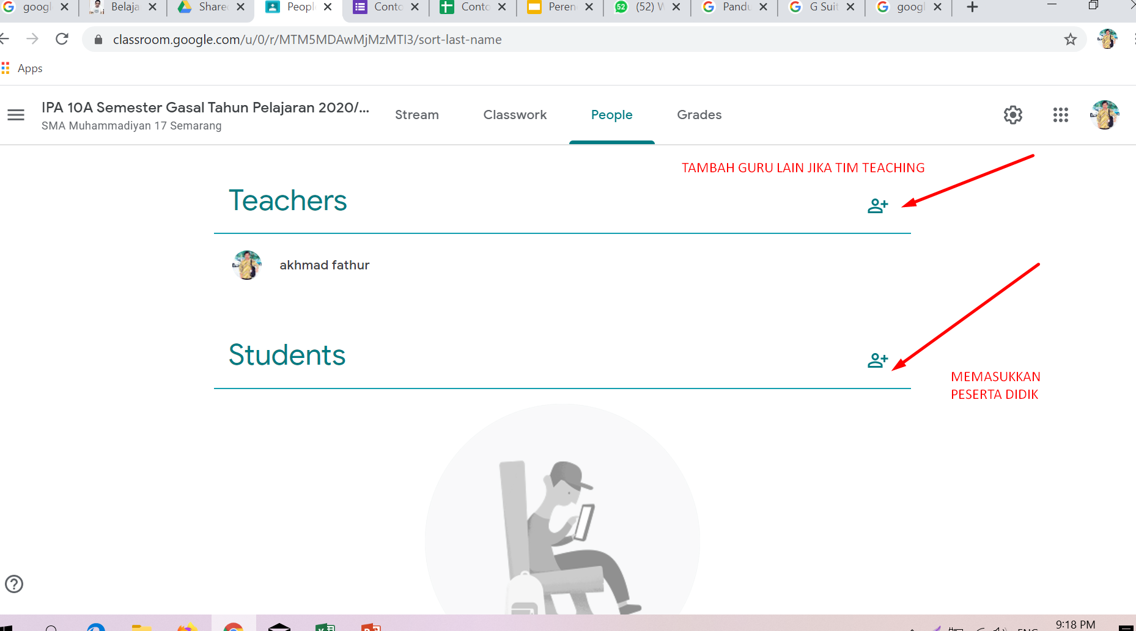
MEMASUKKAN PESERTA DIDIK KE DALAM KELAS
DAN BISA MERNAMBAH GURU LAIN JIKA TEAM TECHING
Tambahkan alamat email semua peserta didik yangbolem masuk kelas
Bisa invite melalui link

Slide 32
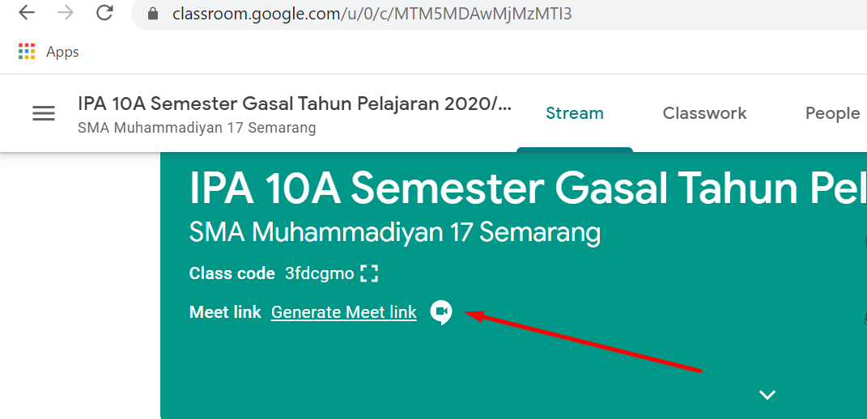
TATAP MUKA ONLINE

Slide 33
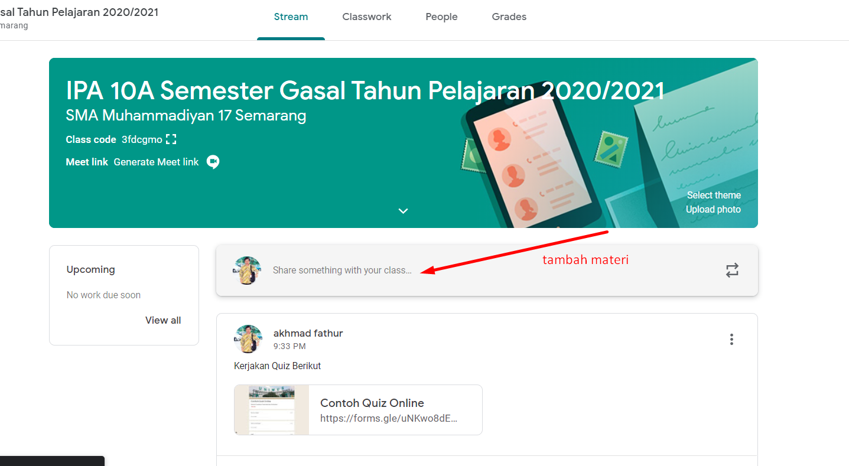
Menambahkan sajian materi

Slide 34
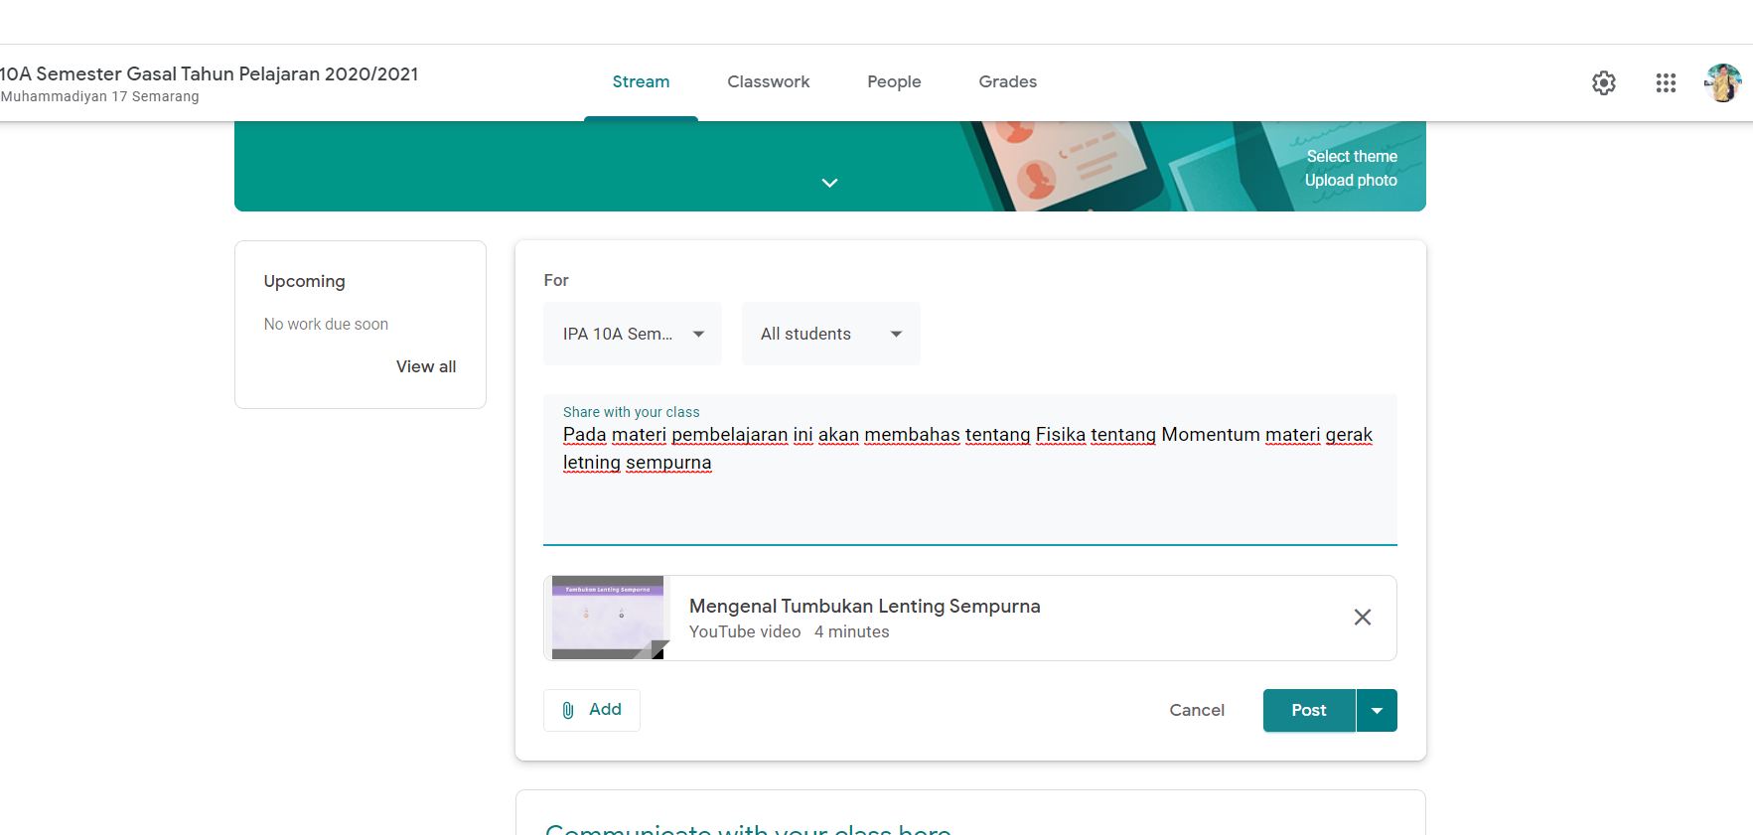
Menyajikan materi
Menambahkan lampiran
Bisa link bisa file
Klik untuk posting materi

Slide 35
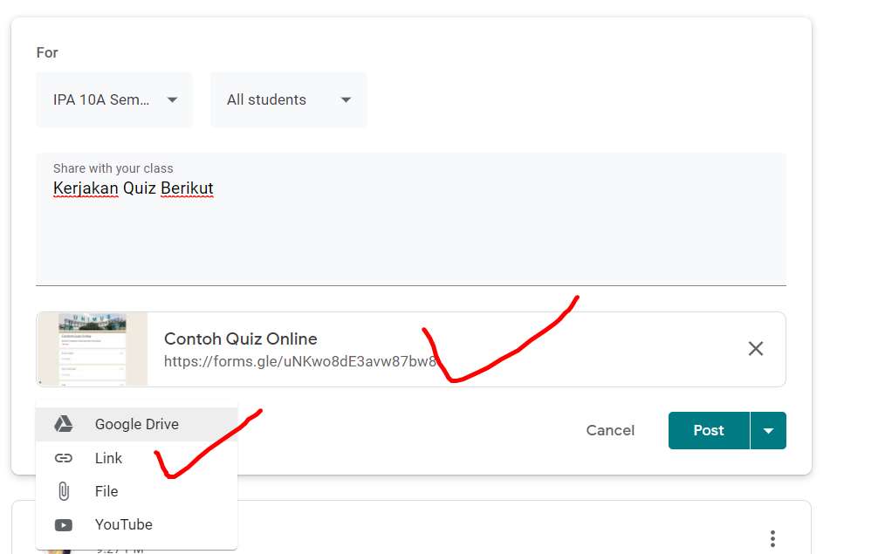
Menambahkan quis buat dulu quiznya di google form kemudian tambahkan link nya

Slide 36
Silakan pelajari dan praktikan masing-masing sangat mudah dan pasti sangat bermanfaat
Guru dan peserta didik
Menggunakan akun email masing masing
Guru dan peserta didik online dalam satu kelas yang sama

Slide 37

Silakan aplikasi yang lainnya di eksplor dan dicoba sendiri
TUTORIAL SUDAH B ANYAK

Slide 38

Terima kasih moga bermanfaat
Hasil Belajar Peserta Didik Berkualitas

Slide 39

Perkenalkan & CONTACT
Akhmad Fathurrohman
Istri : Fajriah (Dinas Pendidikan Kota Semarang)
Anak (4) :
  No. 1 = Alumni UGM Teknik Perencanaan Wilayah & Kota,
  Mahasiswa S2-S3 Ilmu Lingkungan Undip
  No. 2 = Teknik Sipil Unnes
  No. 3 = SMP Nasima Semarang
  No. 4 = MTs PPMI Assalam Surakarta
S1 Teknik Elektro Unnes
S2 Teknik Informatika Dinus
Dosen Informatika Unimus / Ka Dep TIK Sejak 2008-2020
Alamat: Jl. Lamongan Barat No. 70 Sampangan Semarang
Email: akhmadfathur@gmail.com| akhmadfathur@unimus.ac.id
web: http://fathur.dosen.unimus.ac.id
Phone: +62818457761 | 081325043677

